Slide 1
作品公開
～ やますたぐるめ ～
Scrum４

Slide 2


Slide 3
「やますたぐるめ」ってなぁに…？
やますたぐるめとは写真をメインとしたグルメに特化したSNSです。
各ユーザーが自分のアカウントを持って情報を共有しあえます。
DM機能を使ったユーザー同士のコミュニケーションも可能です。

Slide 4
機能概要
ログイン ・ログアウト機能
新規登録
プロフィール登録、変更
新規投稿（画像、動画,文字、＃）
投稿表示（フォローしてる人、人気な投稿など）
いいね
返信
フォロー機能
DM機能
DM一覧、履歴
検索（アカウント検索、ハッシュタグ検索）
投稿保存機能
地域検索機能

Slide 5
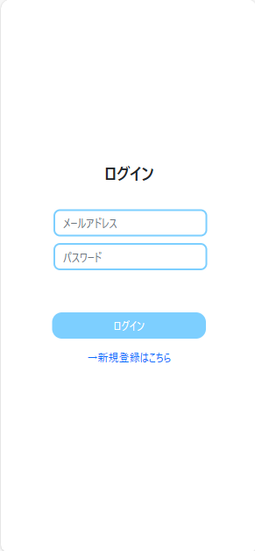
ログイン画面
メールアドレスとパスワードを入力してログイン
新規投稿はこちらから
→新規登録画面へ

Slide 6
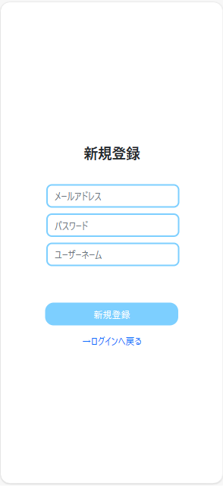
新規登録画面
メールアドレス、パスワード、ユーザーネームを入力して登録
ログインへ戻る
→ログイン画面へ

Slide 7
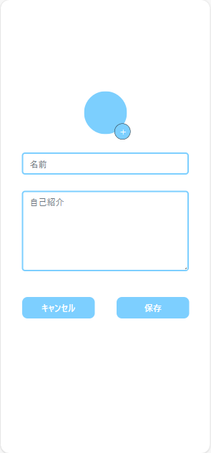
プロフィール登録画面
プロフィール設定機能
名前、アイコン、自己紹介文を設定
保存を押してプロフィール画面へ

Slide 8
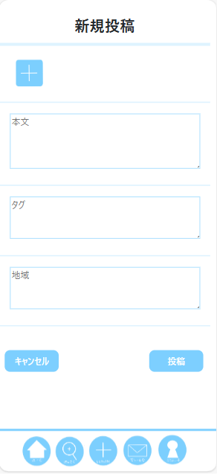
新規投稿画面
＋ボタンから画像を選択
本文、タグ、地域を記入
投稿ボタンを押してホーム画面へ

Slide 9
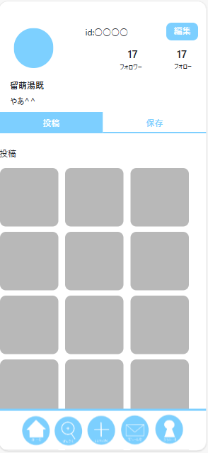
投稿表示
編集ボタン→プロフィールの編集
投稿ボタン→自分の投稿の一覧表示
（新しい順）
保存ボタン→投稿の保存の一覧表示

Slide 10
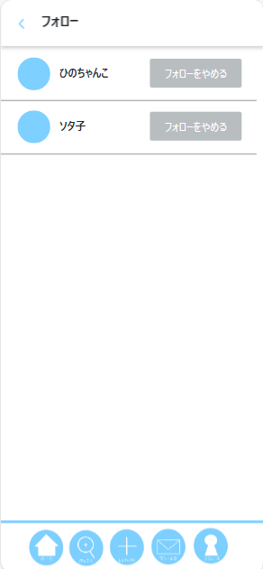
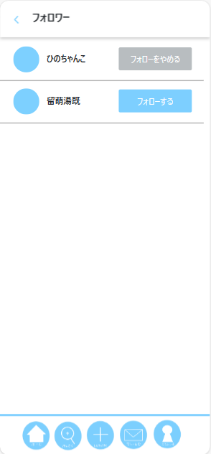
フォロー覧
プロフィールのフォロー、フォロワーから確認ができる
投稿者のプロフィールからフォローが可能

Slide 11
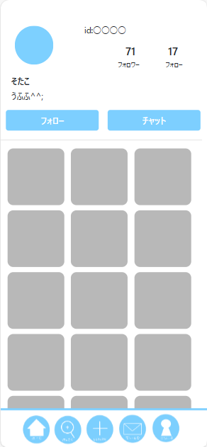
他人プロフィール画面
他人のプロフィールを表示
フォローボタンからフォローが可能
チャットボタンからDM画面へ

Slide 12
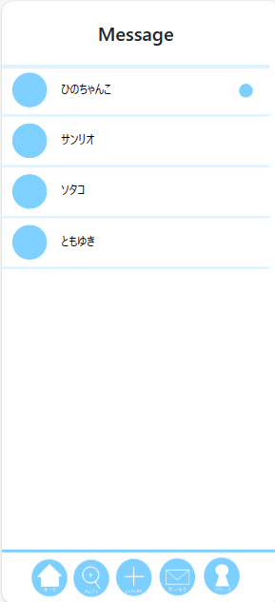
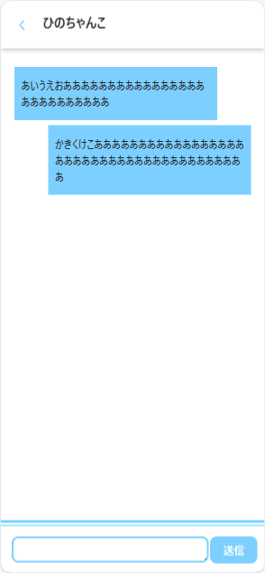
DM画面
投稿者のプロフィールからDMボタンでDM画面へ遷移

Slide 13
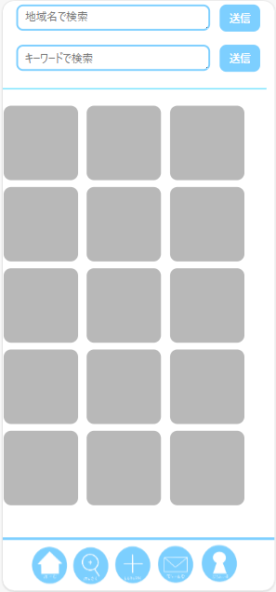
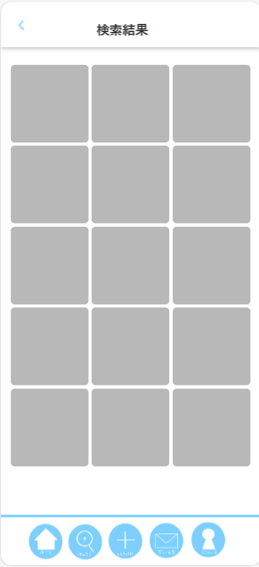
検索画面
アカウントの検索やハッシュタグ検索、地域検索など各種検索ができる画面
検索にヒットした投稿が一覧表示される

